Slide 1

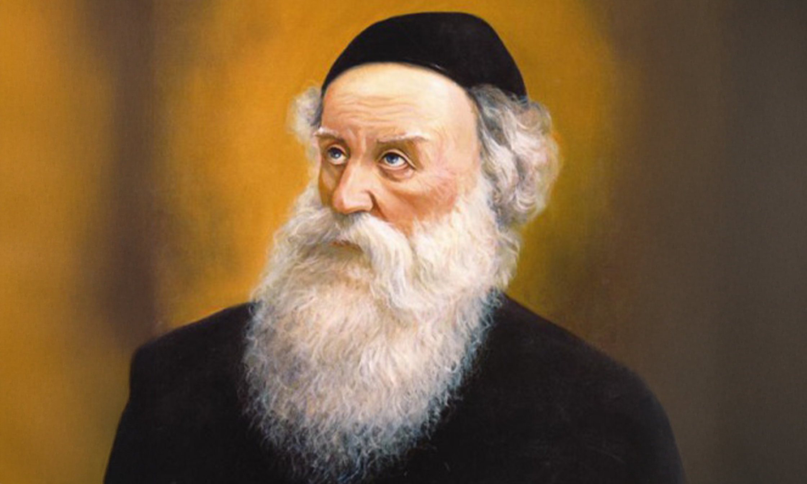

B”H
“Раввин, что такое Хабад?”
ИСТОРИЯ ХАБАДА: ОТ ЦАРСКОЙ РОССИЙСКОЙ ТЮРЬМЫ ДО НАШИХ ДНЕЙ.
19 Кислева
19 Кислева

Slide 2

  A. Основание хасидского движения
Simchat Torah
19 Кислева
19 Кислева

Slide 3

Что нового привнес в этот мир Баал Шем Тов?
ПЕРВОИСТОЧНИК 1
Беседа, 10 Швата 5720 (1960)
Б-г любит каждого еврея
Известное изречение Баал Шем Тов гласит, что любовь Б-га к каждому еврею несравненно больше, чем любовь, которую пожилые родители испытывают к своему единственному ребенку, рожденному в старости.

Slide 4
ПЕРВОИСТОЧНИК 2
Сиха, 2-й день Шавуота, 5713 (1953)
Достоинства бесхитростных людей
Мой тесть, Ребе Раяц, приводил высказывание Баал Шем Това о важности любви к каждому еврею, включая простых людей:
“Что написано в тфилин, которые возлагает Владыка мира? ‘Кто подобен народу Твоему, народу единственному на земле’”. Это означает, что сыны Израиля — это тфилин Святого, благословен Он, одна коробочка которого надевается на руку, а другая — на голову. Возложение каждой из них является самостоятельной заповедью и требует отдельного благословения (есть правда разные мнения о том, распространяется ли одно благословение на возложение обеих коробочек, или следует произносить два отдельных благословения).
Порядок таков, что ручная коробочка тфилин надевается прежде головной. То же самое и относительно “тфилин” Б-га: “ручная коробочка”, символ простых и доьродетельных евреев, предшествуют “головной”, евреям, которые сосредоточены на изучении Торы и понимании.

Slide 5
Это изречение Баал Шем Това пробудило у многих евреев чувство любви даже к самым простым своим соплеменникам, с учетом особого преимущества, которым обладают те, кто посвящает себя добрым делам, перед теми, чей основной фокус — интеллектуальные достижения.

Slide 6
ПЕРВОИСТОЧНИК 3
Сиха, 13 Тамуза 5711 (1951)
Б-жественное провидение
Баал Шем Тов учил, что Б-жественное провидение распространяется на всё — включая неодушевленные предметы, растительность и животных — и на каждый отдельный элемент. Даже переворачивание лист с одной стороны на другую, будь то от ветра или по какой-либо другой причине, является следствием Б-жественного провидения.

Slide 7
История: маленький листик
Рассказывают, что один из учеников Баал Шем Това не мог полностью принять концепцию Б-жественного надзора за каждым творением. И он пришел с вопросами к своему учителю, но вместо того, чтобы привести объяснения и доказательства, Баал Шем Тов просто велел ему отправиться в лес, встать рядом с деревом и начать следовать за первым упавшим с него листом.
Ученик так и сделал. Он долго ходил за листом, который летал на ветру в разные стороны, пока не очутился за пределами леса.
Листик продолжал лететь через поле и наконец остановился между двумя камнями. Ученик подошел к нему и увидел, что из-под камней вылез червяк и начал жадно грызть лист.
Когда ученик вернулся к своему учителю, еще не успев раскрыль рот, чтобы рассказать о произошедшем, Баал Шем Тов сказал ему:
“Б-г, поддерживающий весь мир, заставил этот лист лететь по ветру таким образом, чтобы он достиг того червяка и послужил ему пищей. Каждый этап на пути листа находился под постоянным персональным надзором Творца”.

Slide 8
ПЕРВОИСТОЧНИК 4
А-тамим, т. 2, стр. 49
Спор
Алтер Ребе рассказывал:
Святой р. Пинхас из Кореца выступал против практики нашего учителя, Магида, публично выступать с хасидизмом, говоря, что такие возвышенные вопросы требуют большей осторожности.
Однажды р. Пинхас нашел два листа с текстами учениями моего учителя, Магида, перекатывающиеся по земле двора, и был возмущен.
Увидев его огорчение, я рассказал ему хорошо известную притчу: царский сын был серьезно болен, и врачи сказали, что нет лекарства от его болезни. Единственной надеждой были нетрадиционные методы лечения: измельчить определенный драгоценный камень, смешать его с водой, и выпить. Царь приказал попробовать. Искали в царской сокровищнице драгоценный камень с этими чудесными свойствами, но безрезультатно. Состояние сына царя между тем продолжало ухудшаться.

Slide 9
Один из мудрецов провел исследование и обнаружил, что один из камней в царской короне был именно тем, который обладал целебными свойствами, что они искали. Царя уведомили об этой находке, в между тем состояние принца ухудшилось ещё больше. Врачи сообщили, что даже если этот целебный эликсир вольют прямо в его рот, не факт, что это принесет пользу и что драгоценный камень может быть потрачен впустую.
Царь ответил: «Корона очень имеет ценность и приносит почету для того, кто ее носит, и этот драгоценный камень — самая ценная ее часть. Однако все это тщетно по сравнению с жизнью принца. Стоит измельчить драгоценный камень, даже если излечение сына вызывает сомнения, ибо, может быть, что хотя бы капля эликсира попадет в рот принца и исцелит его».
Когда я закончил рассказывать притчу р. Пинхасу, он рассмеялся и сказал: «Ты прав, это оправдывает публичное изучение хасидизма. Счастлив учитель, у которого есть такие ученики».

Slide 10
  Б. Основание движения Хабад
Simchat Torah
19 Кислева
19 Кислева

Slide 11

Ребе
Мистические гости
Есть хорошо известная история, рассказываемая хасидами о том, что когда Алтер Ребе был в тюрьме, Магид из Межирича вместе с Баал Шем Товом пришли навестить его из “мира истины”. Алтер Ребе не узнал Баал Шем Това, но, увидев человека,, идущего перед своим учителем, понял, кто это.
Алтер Ребе спросил своих посетителей, за что он заслужил арест, и в чем его обвиняют Свыше.
Они ответили, что в Небесном Суде было выдвинуто серьезное обвинение против того, что он так широко и открыто обучает хасидизму.
Алтер Ребе спросил: “Если я выйду отсюда, следует ли мне прекратить преподавать хасидизм?” Они ответили: “Раз ты начал, не останавливайся. И наоборот, когда выйдешь, распространяй еще больше!”

Slide 12
В чем был вопрос?
Возникает вопрос:
Существует схожая история, случившаяся еще при жизни Магида, когда Алтер Ребе снял различные возражения со стороны против распространения хасидизма. Это поднимает простой вопрос: если уже много лет назад до этого Алтер Ребе снял все возражения против подхода Магида, объяснив, что публикация и распространение хасидских трудов абсолютно необходимы, вопрос жизни и смерти, словно спасение жизни царского сына, зачем тогда Алтер Ребе спрашивал Магида, следует ли ему прекратить, не дай Б-г, распространять хасидизм? Могла ли такая мысль вообще прийти ему в голову, если он сам объяснил, что это жизненно важный вопрос?!

Slide 13
Второй раунд возражений?
Чтобы разрешить эти вопросы, сначала следует ответить на дополнительный вопрос:
Аналогичное возражение звучало и во времена Магида, и, как уже упоминалось, оно было снято приведенной Алтер Ребе притчей о драгоценном камне из короны царя, который спас жизнь царскому сыну.
В чем же отличие эпохи Магида от эпохи Алтер Ребе (период в двадцать шесть лет), если Свыше были возникли новое обвинения против Алтер Ребе, хотя годами ранее они уже были сняты?!

Slide 14
  В. Капля в сравнении с рекой
Simchat Torah
19 Кислева
19 Кислева

Slide 15
Ребе
Обвинение в разработанности идей
Объяснение таково: в течение этого периода изменилась форма раскрытия хасидизма. Поэтому, хотя возражения против Магида и были сняты (благодаря притче о царском сыне), к Алтер Ребе из-за нового метода, который он начал использовать для преподавания хасидизма, возникли новые претензии.
Различие в распространении хасидизма между Алтер Ребе и Магидом заключается в следующем: первый обращался к интеллектуальным способностям: к мудрости, осмыслению и осознанию (Хабад). Зоар называет “питанием”. Когда есть озарение, за которым следует сосредоточенное созерцание, а затем глубокое осознание, человек сливается с познаваемым в “невероятном единстве”, до такой степени, что это становится частью его собственной плоти и крови (как объясняется в Тании).

Slide 16
Как мы видим на практике, хасидские идеи, раскрытые Баал Шем Товом и Магидом, представляют собой выжимки по сравнению с подробно разработанными концепциями книги Тания.
Это изменение — широкая проработанность, осмысление и постижение — в раскрытии хасидизма во времена Алтер Ребе привело к новому обвинению Алтер Ребе, даже после того как более раннее уже было снято.
В притче, Алтер Ребе о спасении жизни принца путем измельчения драгоценного камня — притче, которая сняла возражения против Магида — решающим моментом является надежда, что одна капля эликсира попадет в рот сына. Что эта капля спасет его жизнь.
Таким образом, раскрытие хасидизма — драгоценного камня царской короны — в виде точки, “одной капли, поскольку это Тора Б-га,

Slide 17
особенно с учетом того, что это внутреннее ее измерение, одной его “капли” — одного поучения — достаточно, чтобы оживить царского сына.
И именно это и произошло. Раскрытие хасидизма в виде точки во времена Баал Шем Това, во времена Магида и в начальный период Алтер Ребе действительно помогло и сработало, чтобы оживить сына царя!
Однако когда Алтер Ребе начал раскрывать хасидское учение (не только в виде точки, “одной капли”, но) в масштабной форме, через учение Хабад, тогда возникло новое обвинение Свыше.

Slide 18
ПЕРВОИСТОЧНИК 5
Сиха, 19 Кислева 5720 (1959)
Величайшие секреты, даже для несоблюдающих
Еврей действительно может стать “далеким”, даже по меркам Торы, учения доброты. Тем не менее, хасидизм Хабада объясняет, что поскольку Б-г обещает, что “никто из отдалившихся не будет оставлен позади”, можно объяснить глубочайшие идеи Торы даже тому, кто еще не соблюдает заповеди. Поскольку он обладает разумом, идеи проникнут в его голову, и в конечном итоге изучение приведет к действию, приведет к изменению в поведении и к активному соблюдению заповедей.

Slide 19
Ребе
Из-за обвинений Небесного Суда события развернулись внизу таким образом, что власти рассматривали поведение Алтер Ребе как мятеж. Следовательно, сложились обстоятельства, когда продолжение усилий Алтер Ребе по раскрытию хасидизма стало идти вразрез воли властей.
Учитывая это, перед Алтер Ребе возник алахический вопрос: лежит ли на нём в таком случае обязанность рисковать своей жизнью?
Постановление Небесного Суда
Практический урок из всего вышесказанного:
Баал Шем Тов и Магид проинструктировали Алтер Ребе, что он не только ни при каких обстоятельствах не должен прекращать распространять хасидизм, но, напротив, обязан приложить ещё больше усилий. И таков четкий урок для его учеников и учеников их учеников, до конца времен: следует усилить с большим воодушевлением и размахом распространение хасидизма вовне.

Slide 20

КЛЮЧЕВЫЕ МОМЕНТЫ
Баал Шем Тов был раскрыт в период физического и духовного кризиса, раскола между учеными Торы и простыми евреями, и духовной жажды.
Баал Шем Тов подчеркивал, что Б-г любит каждого еврея, даже самого простого, и учил, что каждая деталь в мире контролируется через персональный Б-жественный надзор.
Когда возник спор относительно степени распространения хасидизма, Алтер Ребе разрешил его через притчу, показав, что распространение хасидизма должно быть расширено, а не ограничено.
Когда Алтер Ребе оказался в тюрьме, Баал Шем Тов и Магид из Межирича посетили его и сказали, что заключение стало результатом небесного обвинения и объясняется распространением хасидизма. Он спросил их: “Когда меня освободят, должен ли я продолжать?” Они поручили ему продолжать и делать для этого ещё больше прежнего.

Slide 21
КЛЮЧЕВЫЕ МОМЕНТЫ
Возникает вопрос: если в предыдущих поколениях обвинение уже было снято, и был сделан вывод, что хасидизм имеет право на распространение, почему Алтер Ребе вновь колебался? И если обвинение было снято в эпоху Магида, почему оно появилось снова в эпоху Алтер Ребе?
Объяснение: Баал Шем Тов и Магид раскрывали хасидизм как экстракт, “каплю”, тогда как Алтер Ребе развил и объяснил его интеллектуально, что привело к гораздо более широкому масштабу.
Притча Алтер Ребе сняла обвинение лишь относительно “точечного” распространения в первом поколении, которое во втором поколении, когда хасидизм расширился, обрело новую жизнь.

Slide 22
Вывод
Хасидское движение было основано, чтобы вдохнуть в еврейский народ новую жизнь, превратить тяжелый вздох еврейской жизни в радость.
На ранних этапах становления движения хасидские высказывания имели лаконичную форму, вдохновляли и согревали еврейские сердца, но были адресованы в основном людям внутри общины — тем, кто и так религиозным.
19-е Кислева отмечает момент превращения хасидизма в ясную и интеллектуально проработанную систему, которую можно изучать и передавать любому мыслящему человеку.
Любой, независимо от соблюдения еврейских традиций, человек может понять и ощутить связь с посланиями Тании, учением хасидизма Хабад, представленным Алтер Ребе.
Изучая хасидизм, не нужно довольствоваться одной маленькой “каплей”. Мы должны глубоко погружаться и изучать это учение, что принесет нам жизненность и духовное вдохновение.

Slide 23



^{Book of Deuteronomy / Devarim}
^{Dedicated by}
^{Marty & Kate Rifkin}
^{KMR Group Foundation}
^{Vancouver, WA}
С НЕТЕРПЕНИЕМ ЖДЕМ ВАС НА СЛЕДУЮЩЕЙ НЕДЕЛЕ!
^{В (день), (время), (место)}

